Slide 1
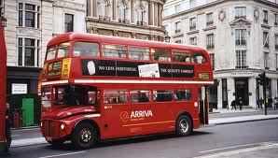
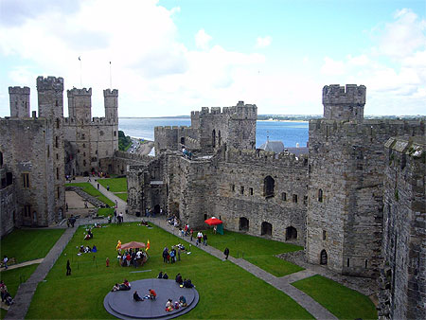
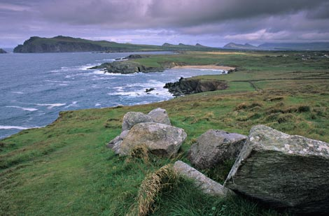
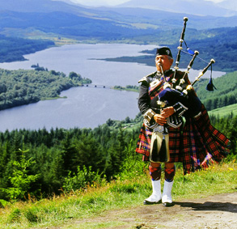
Le Royaume-Uni Un an en Europe

Slide 2
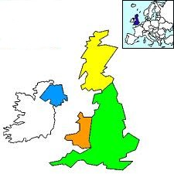
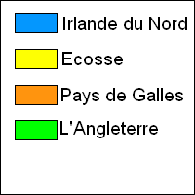
5 Nations Unis
Royaume-Uni.
Différents pays qui composent le Royaume-Uni

Slide 3
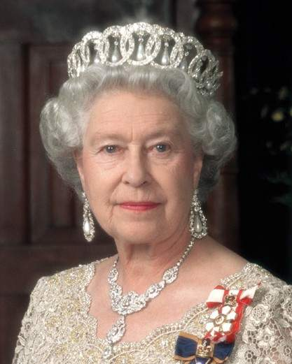
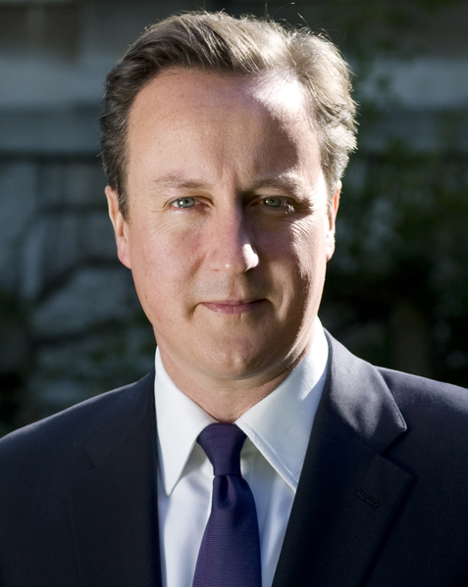
La politique du Royaume-Uni
Elle est basée sur un Etat unitaire et sur une monarchie constitutionnelle
A la tête de l’Etat Le monarque (Elisabeth II)
Chef du gouvernement Le Premier Ministre (David Cameron)
Reine depuis
le 6 février 1952
Premier Ministre
depuis le11 mai 2010
Pays | Capitale | Population | Superficie
Angleterre | London | 51 092 000 | 130 395 km²
Ecosse | Edimbourg | 5 062 000 | 78 782 km²
Pays de Galles | Cardiff | 2 950 000 | 20 779 km²
Irlande du nord | Belfast | 1 685 000 | 13 843 km²

Slide 4
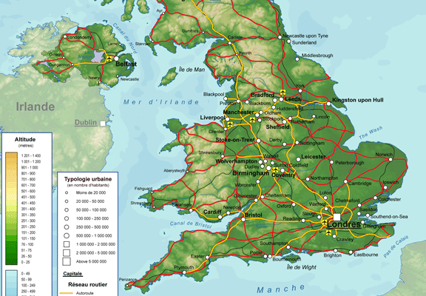
Un relief
varié

Slide 5
Le climat
Doux, tempéré et instable.
Fortes précipitations
Températures moyennes
Été : 15°C
Hiver : 1°C

Slide 6
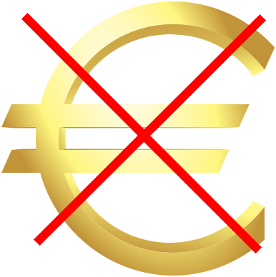
Le Royaume-Uni dans l’Europe et dans le Monde
Il fait partie de l’Europe mais refuse l’Euro
La monnaie : la livre sterling (en anglais pound sterling) représentée par le symbole « £ »
6ème Puissance économique mondiale

Slide 7
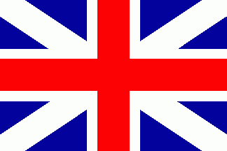
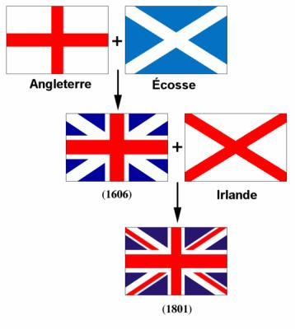
???
DRAPEAU
Comment s’est il formé?

Slide 8
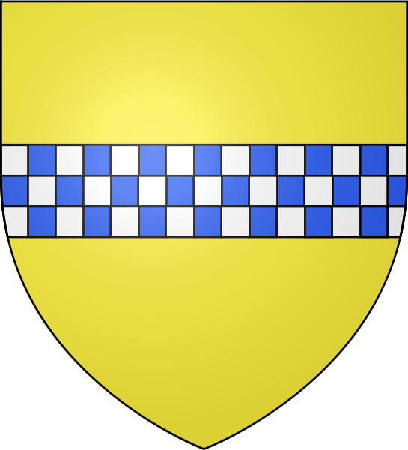
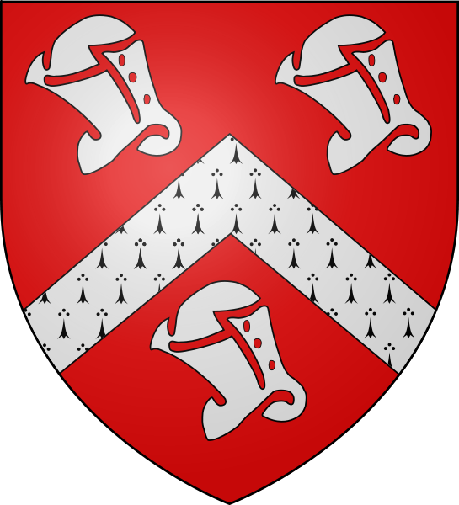
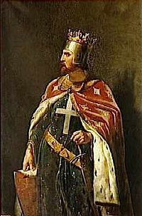
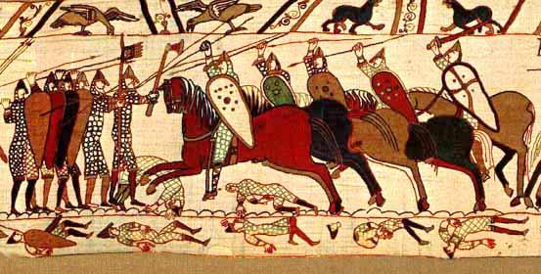
L’HISTOIRE DU ROYAUME-UNI
Les premiers temps de l'archipel
L’Angleterre envahie au XIème siècle → Monarchie
Richard Cœur de Lion (1157 – 1199)
La Maison Stuart (ou Stewart)
La Maison Tudor

Slide 9
Le Royaume Uni aujourd’hui

